Slide 1
Как быть тимлидом
и продолжать программировать

Slide 2
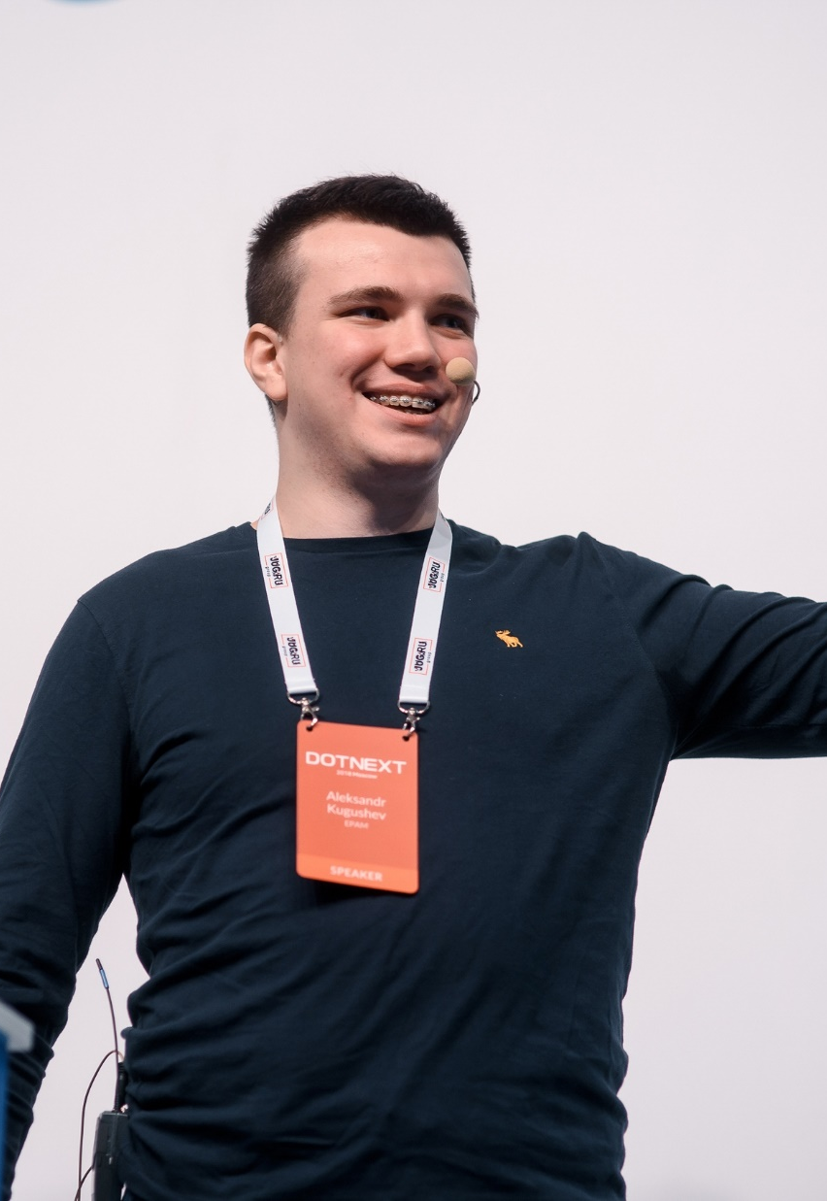
Кугушев Александр
Lead Software Engineer
Podcast: dotnetmore.ru
github.com/kugushev
www.linkedin.com/in/kugushev

Slide 3
СV программиста с 10+ опытом работы
2010 – Junior Developer in Company X
2011 – Middle Developer in Company X
2012 – Senior/Lead Developer in Company X
2013 – Team Lead in Company X
2014 – Team Lead in Company X
2015 – Team Lead in Company X
2016 – Team Lead in Company X
2017 – Team Lead in Company X
2018 – Team Lead in Company X
2019 – Developer in Company Y
2020 – …

Slide 4
СV программиста с 10+ опытом работы
2010 – Junior Developer in Company X
2011 – Middle Developer in Company X
2012 – Senior/Lead Developer in Company X
2013 – Team Lead in Company X
2014 – Team Lead in Company X
2015 – Team Lead in Company X
2016 – Team Lead in Company X
2017 – Team Lead in Company X
2018 – Team Lead in Company X
2019 – Developer in Company Y
2020 – …
Notes:
В 2012 мы поменяли хорошего инженера на необразованного менеджера

Slide 5


Почему не стал менеджером?
Team Lead ожидание
TEAM LEAD реальность
Notes:
Нам даже на телефон приходят алерты с прода. У тимлида нет времени учиться менежменту.

Slide 6
Карьерный путь: ожидание
Lead
Manager
Senior
Middle
Junior

Slide 7
Карьерный путь: реальность
Lead
Manager
Senior
Middle
Junior
Developer
Связи
Опыт
Образование

Slide 8
Карьерный путь: реальность*
Manager
Инженер
Lead
Super Manager
Duper Manager
Инженер
Инженер
Notes:
Продолжать развиваться как ведущий инженер

Slide 9
Рабочая нагрузка
Notes:
Всегда остается место для работы руками
В данном докладе мы разберем, как достичь этих 30%

Slide 10

План
Когда можно, а когда не стоит?
Как найти время?
Tips & Tricks

Slide 11

Вам стоит задуматься о совмещении если
1
Вы занимаетесь микроменеджментом
2
Пишете много документации «в стол»
3
Вы – единая точка коммуникации
4
Ваша команда только пишет код
5
У Вас много тет-а-тет митингов
6
Вы – инициатор большинства этих митингов

Slide 12

Вы можете совмещать в зависимости от
Этапа развития команды
Уровня ваших сотрудников
Коммуникации на проекте

Slide 13
Зависимость от этапа развития команды
Forming -> Storming
Performing
Norming
Notes:
по Брюсу Такмену

Slide 14
Можно ли делегировать джунам?
Менторинг
Хочу
Делегирование
Хочу
Поддержка
Не хочу
Назначение задач
Не хочу
Не могу
Могу
Могу
Не могу
Notes:
Уровень сотрудников

Slide 15
Анти-паттерн: единая точка коммуникации
Вы
Команда
Заказчик
Плюсы:
Мы очень важные
Минусы:
Мы тратим x2 времени на коммуникацию
Испорченный телефон
Сложно уйти в отпуск

Slide 16
Анти-паттерн: самоустранение
Заказчик
Команда
Вы
Плюсы:
Есть время на программирование
Минусы:
Вы не знаете что происходит с проектом
Вы можете влять только пост фактум
Вы не можете помогать своей команде

